Slide 1
刘诗月

Slide 2
11.15
采用周一开会定的方案，在华为底座上完成了测例生成器和验证器的集成
调研近两年关于传统超级优化的文献，精读了《Minotaur: A SIMD-Oriented Synthesizing Superoptimizer》（将大程序切cut并尝试更多地用SIMD指令优化），也读了一些其他paper的Introduction：
《SEER: Super-Optimization Explorer for High-Level Synthesis using E-graph Rewriting》（ASPLOS’ 24）：解决特定领域的phase-ordering problem，用E图做超级优化找到效果最好的优化执行顺序
《 SuperStack: Superoptimization of Stack-Bytecode via Greedy, Constraint-Based, and SAT Techniques》（PLDI’ 24）：基于程序合成，用超级优化搜索DSL的更优程序
《 GEVO-ML: Optimizing Machine Learning Code with Evolutionary Computation》(2023)：用种群进化算法做超级优化，优化MLIR
学习了解了一下AArch64指令集的向量指令集，之前对这块不熟悉

Slide 3
11.22
LLM选型调研：
认真读了《Meta Large Language Model Compiler: Foundation Models of Compiler Optimization》（训练的专用于编译优化的大语言模型llm compiler），试了一下这个模型：
模型具有几个功能，功能非常有限，只接收特定结构的输入，不支持回答自由的prompt
优化ir -> ir(方法是提供一个opt命令，LLM生成一个最好的pass组合，而非直接优化)
优化ir -> asm（但是似乎只能ir -> x86汇编）
反汇编asm(x86 or arm) -> ir，准确率45%
试了下用它的 反汇编->优化反汇编后的ir->再转成汇编，看能不能得到好种子，发现没什么效果；直接ir -> ir在华为测例上也没有优化效果（有的甚至有错误）
之前觉得效果最好的是Codestral 22B，这周试了Deepseek，感觉还是不如Codestral， 但是Codestral这个跑起来一个回复要几分钟，比较慢。这周想试试mamba_codestral_7b，但是这个环境有点难搞，现在还没配好。想问问gpu环境能不能给一个sudo权限，不行的话应该也能在容器里运行，可能会麻烦一点。
抛开华为的项目，我们自己实验的时候应该可以再试试gpt4

Slide 4
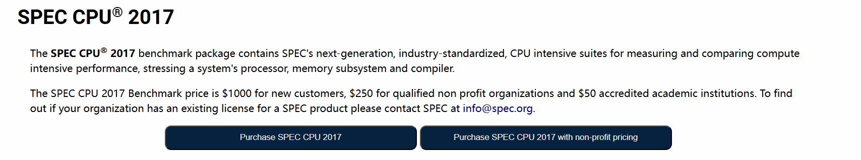
11.22
超级优化的Benchmark：
目前先考虑SPEC CPU 2017，是之前几篇做超级优化的paper使用的benchmark，但是看了下似乎要钱？也有non-profit的，还没有研究怎么用这个benchmark
文献调研：看了一些引用FunSearch和stoke的文献。其中有一篇《Revisiting Binary Code Similarity Analysis Using Interpretable Feature Engineering and Lessons Learned》，即做二进制代码相似度分析，目前这个领域应该是有用传统方法, 机器学习来做的，在思考这个能不能对我们搜索过程中的cost function产生一些帮助。因为对于有些程序，其实搜索到的这个程序肉眼能看到它离正确非常远，但是用我们目前的cost function来算cost又很低，对搜索的引导比较困难。
本来想直接试试这篇的工具的，但是环境非常难配，并且依赖于IDA Pro，支持aarch64的IDA Pro似乎又要花钱。

Slide 5
11.22
其他的近两年关于LLM做代码生成的文献，基本都是基于high-level source code做的：用的LLM是什么？
《CodeGen: An Open Large Language Model for Code with Multi-Turn Program Synthesis》：基于source-code训练了一个大模型，这个大模型的特点是multi-turn，通过把程序分成多个小任务，每次调模型完成一个小任务，组合完成一个大程序的合成
《Evolution of Heuristics: Towards Efficient Automatic Algorithm Design Using Large Language Model》：在FunSearch的基础上，提出了5个prompt策略 E1,E2,M1,M2,M3（GPT3.5 and Gemini Pro）
《ReEvo: Large Language Models as Hyper-Heuristics with Reflective Evolution》：在FunSearch的基础上，分出了short-term reflection给crossover，long-term reflection给一次精英突变（gpt , llama 70B）
《Supersonic: Learning to Generate Source Code Optimizations in C/C++》：训练了一个基于source code diff-based的模型，这个模型的特点是对程序只输出一些细小的优化，因为认为对完整的长程序做优化会非常容易导致错误
《Inductive Program Synthesis Guided by Observational Program Similarity》：用rewrite rules生成特定DSL语言，主要思想是要一定先找到一个离功能正确不远的好种子，再进行微调。但由于它们搜索空间较小，整个过程用一个特定自动机完成，对我们没有太大参考作用。

Slide 6
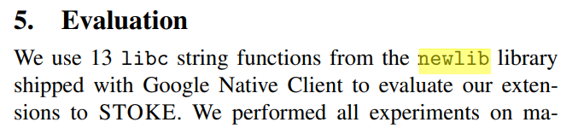
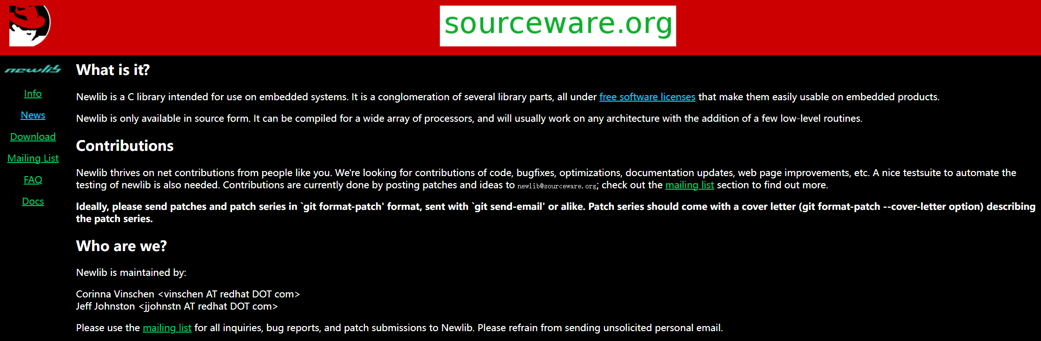
11.29
Newlib：面向嵌入式系统的轻量级C语言标准库
生成AArch64的.o文件 -> --target=aarch64-none-elf
CC_FOR_TARGET="clang-14"
CFLAGS_FOR_TARGET="-target aarch64-none-elf –O2 -g"
Libc.a
Libm.a

Slide 7
11.29
LLM选型：
在GPU环境下搞了一个容器，配了一波环境。
目前支持运行的LLM有Codestral 22B，Deepseek-coder-7b-v1.5，Deepseek-coder-v2-lite-instruction(16B)
在我们自己的gpu环境下交互速度很快，简单测试了一下感觉效果都还行，需要进一步实验
整理了一些我们在搜索过程中验证器未实现的指令发给德龙。
发现华为那边有他们实现的指令全集，写了一个脚本测试了一下现在验证器不支持的指令，发给了德龙和华为那边，华为那边说会整理一个优先级。目前脚本跑下来是有1976条未实现指令，一共2416个不支持，向量指令占绝大多数
之前提到的在给验证器验证之前可以先做一次死代码删除，但是应该确实没有找到在AArch64汇编做死代码删除的工具，目前考虑用多次仅含delete的Mutator简单替代
关于上周提到的测例生成器，德龙添加了rand_memory之后在目前的测例上效果好了很多，但是测的例子不多，有几个想测的全局变量的例子，就上周提到的全局变量的bug给华为反馈了，但华为还没改，暂时在华为框架上不太能测。

Slide 8
11.29
切割的时候需要分析每个子块的liveIn, liveOut信息，比起在IR上做分析切割，在汇编上做困难更大：每个基本块进入的时候没有phi这样的信息，不同指令可能需要特殊处理
不同指令的def,use的位置可能不一样，不像SSA后的一条IR def一定在左值且一定只有一个, use一定是右值（%1 = add %2 , %3）：
Cas w2, w3, [x0]（def有x0的内存值和w3, use是w2）
Def的寄存器可能只改变部分位，而不是整个重新定义这个寄存器：bfi w8, w10, #4, #1

Slide 9
12.6
整理了一下我们的框架代码，发现之前的控制流跳转处理还有问题，修改了IR部分的bug，也麻烦杰伟补充了一下ret的处理，这周还没来及做实验
性能部分测试由于原先还是计算指令数，准确度很低，目前先处理了一下，先暂时就改成取llvm-mca的结果替代了。
思考优化方向（详见搜索汇报ppt）

Slide 10
12.6
有的搜索状态cost不高，所以仍然给它分配迭代次数，但是肉眼能看出来其实离正确程序很远了，早该重置了，cost阈值的设置
LLM返回的有的种子其实找到了很棒的优化点，但是总体程序的正确性cost不好，渐渐就迭代没了，如何能把这些优化点固定下来
目前的搜索过于强调正确性的话搜索空间就很有限，但不过于强调正确性的话就太容易跑偏
感觉目前没太利用好SIMD指令

Slide 11
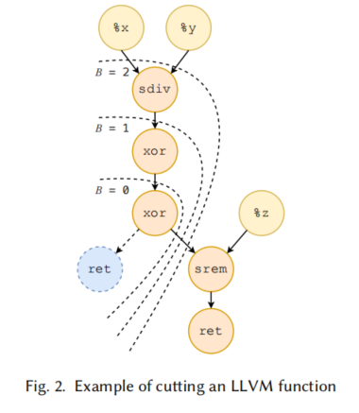
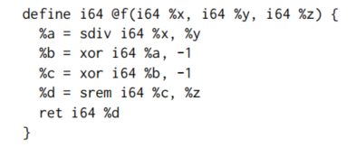
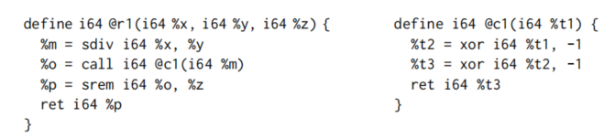
12.6
程序切割 Cut extraction
Given a function 𝐹 , an instruction 𝐼 within 𝐹 , and a depth bound 𝐵, our goal is to create a new LLVM function 𝐶 that:
(1) is loop-free,
(2) returns the value computed by 𝐼, and
(3) contains every instruction in 𝐹 that can be reached by following up to 𝐵 backwards data,
control, and memory dependency edges.
Notes:
第一步是分cut，首先是对cut需要的定义。给定一个要优化的function f，I是F中一条指令，然后有一个depth B，目标是找到这样一个针对于指令I的cut，要求cut必须满足是无循环的，这个cut最终return的value是I的左值，然后这个cut子集的每一条指令依赖的任何数据,控制流或者内存依赖都往前B步能get到（否则就以参数形式提供），其中B的选择是一个经验性问题，通过FlexC‘s benchmark suite来找最佳B（B0-7, 单次z3询问1min超时，总共合成一个cut 5min超时；最终选择B=4，离6的峰值不远，也更节省时间）。相当于就是对指令I左值的ssa value，提取出这个value和它需要的上下文（how that value was computed）作为一个cut。图中是一个示例，上面是f总函数，选择的I是标黄的那一条，B=1，将函数F分割成r1和c1，单独一次搜索只对c1进行

Slide 12

Idea——cost function
Cost function
Cost function决定了搜索空间，个人感受就是如果cost function设计不好，可能随机搜索比枚举还糟糕，枚举至少能保证不重复，但是随机搜索不行
前段时间看stoke的被引用文献的时候看到了binary code similarity，刚好德龙也做了一次相关报告。我认为binary code similarity其实和我们的cost function是很像的，想尝试把那边好的技术挪过来用试试
Hacker delight p25的启发：
修改cost function后直接从搜不出来，变成3分钟搜出来

Slide 13
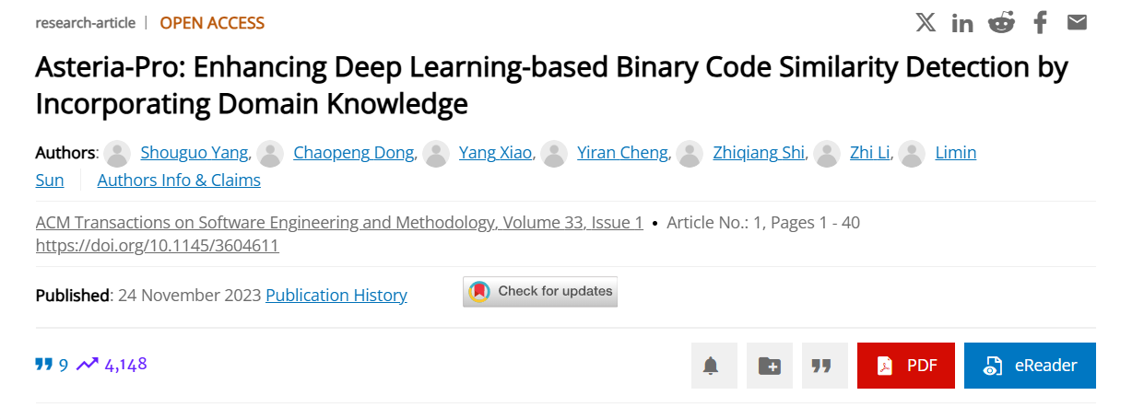
Idea——cost function
基于机器学习算binary code similarity
发现大多数定位和我们的需求不太一样，基本上都是做large-scale的程序的，对小程序的语义相似度表现不好。非常关注语义的又没有开源。

Slide 14
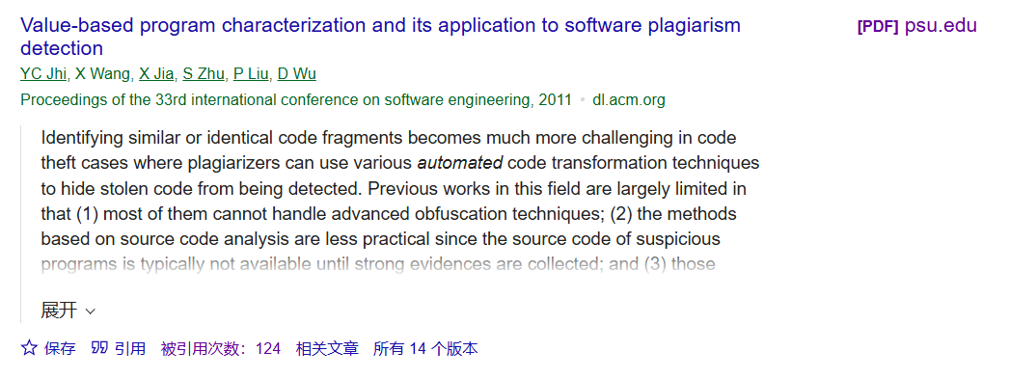
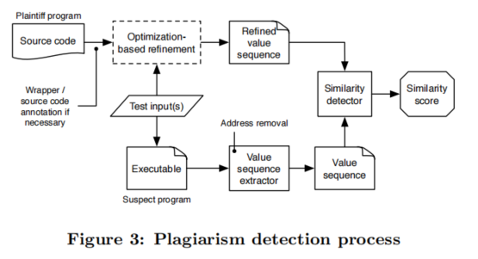
Idea——cost function
复盘德龙学长的ppt的时候，在看cop那篇的时候发现它提到了一篇ICSE 11的paper
提出了一个概念core values
we observed that some runtime values of a program could not be changed through automated semantics preserving transformation techniques such as optimization, obfuscation, different compilers, etc. We call such invariant values core-values.
Gcc N-versions取交集
Values derived from input of the program
We further define a value-updating instruction as a machine instruction that does not always preserve input in its output
Sequential Reduction Rule: Let im,n denote m-th instruction updating variable (register or memory) n. Then, we
can skip logging output of im,n if n is never read within
range (im,n, im+1,n).
a=1; a=(a+1)*11; -> {22}

Slide 15
12.13
跑实验的时候发现很多问题：
沙箱内存部分在跑复杂程序的时候可能会出现一些问题，目前交给杰伟修复了。
修了一些比较刁钻的bug，比如在我们的底座上源程序包含xzr,wzr就会跑挂，非常奇怪，调整了文件的嵌套引用，重写了一些static的变量之后解决了问题。
发现我们之前的变异器只能支持控制流不变的变异，局限性很大。这周基本写完调通了控制流可变的变异（开关可选择变异是否改变控制流）。工作量比想象中大，目前应该还有一个检查def-in的函数需要修，还没改完。预计今天修完。
学习了stoke的代码，放松了原先每个基本块在变异过程中指令条数固定的限制

Slide 16
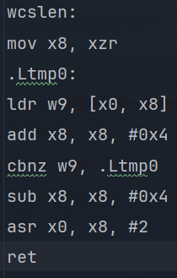
12.19
修复底座变异器的bug
搜素算法优化部分还是想尝试在cost function部分加入一些中间变量的语义信息。涉及到一个采集中间数据的问题，先调研了一下DynamoRIO，一个二进制插桩的工具，尝试用它采集到一些运行时信息，目前还没完全实现。
计算字符串长度
目前的cost function：只考虑最终x0
思考：将程序运行时的内存读写也考虑进去，比如记录到原程序内存读了多少大小，也将搜索到的rewrite程序有没有这样读的操作行为加入cost function的考量
此外比如在这个例子中 x8的变化轨迹 ： 0, 4, 8, 12, 16, 20……是在任何测例下原程序都比较固定的轨迹；
是否可以把这样的consistent facts也加入cost function的衡量？但是可能也会有一些变化，比如如果搜成ldr w9, [x0, x8, lsl #2]，x8的变化轨迹就会是0, 1, 2, 3, 4（差四倍），可能需要一些调整；也可能这样的寄存器中间运行信息不好采集

Slide 17
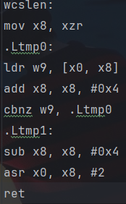
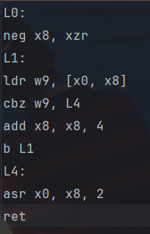
12.26
种子：种群中每个节点在未开始任何变异迭代时的初始状态为种子
研究了一些我们纯靠搜索（把LLM生成种子的部分去掉）做不了的程序：
其实只有4个mutation就能从target到rewrite：
Cbnz -> cbz
添加b L1
将cbz与add进行一个local swap
删去sub x8, x8, #4
但比如第三个mutation，swap之后的cost会增加6.5，基本上就被拒绝了，或者以极小概率被接受，但是cost已经很大了，之后别的乱七八糟的mutation也大概率被接受，很难走完这4个mutation。
target原程序
LLM辅助后搜到的rewrite程序
Check了一下stoke 18年实验结果对这个函数的优化效果，是删去了一条movl %edx, %edx，别的没有改动
为什么之前应用FunSearch那套效果好，其实就是LLM一次性找到了多个mutation，没有中间reject某个mutation的过程，直接应用

Slide 18
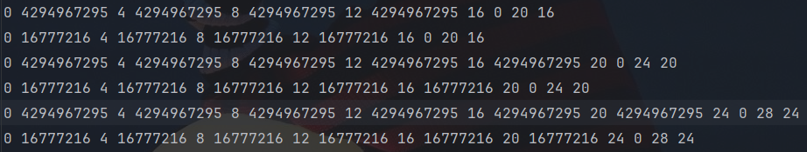
12.26
基于Dynamorio做了一个记录所有运行时中间值的工具，效果如上图
上周提到的2个问题：
想保留指令，怎么选定该保留什么指令？
目前 选定保留的指令是在所有测例中都跑出了有相同中间运行值的指令，比如左图这个例子留下了mov, ldr, add三条指令，因为在所有测例中都得到了同样的运行值0,4,0。这样做其实会增加很多搜索范围的限制，但是我觉得如果就一个程序，想找到一些控制流相关的优化，从种子出发的搜索范围不应该太大，因为搜索范围放大，一旦走偏就很难回来了，我们做不到。
怎么让我们的机器知道该保留的指令？
(1)cost function直接引导进入小搜索范围
(2)给需要保留的指令加flag，加flag的指令变异只能swap或者粒度放大一点，opcode可以在同族指令间变异（比如add和adds）
原程序
黄色：整个搜索范围
星号：种子
蓝色：我们的搜索能探索的区域
目前的设想是探索到完整的搜索空间是不可能的，因为我们做的aarch64+长程序空间太大，那我们就争取在能探索的小区域把蓝色小区域尽可能探全，不要像右图那样

Slide 19
12.26
基于Dynamorio做了一个记录所有运行时中间值的工具，效果如上图
做了两个方案（都按上一页固定了三条指令）：
将本次runtime values与target程序的runtime values序列算一个相似度（比如之前提到的cost上升6.5的mutation其实similarity是0.89），合进cost function里，搜索过程中如果相似度小于0.5的程序会被直接reject。 搜出来了，迭代了1318次，计算相似度533次，但是跑了40多分钟（有dynamorio相关Bug没解决，解决完大概应该需要十多分钟，但是还是慢了很多，时间上暂时不大能接受）
每t0次进行一次runtime values的相似度计算，如果相似度小于0.5，直接重置回到种子。目前跑出来过一次
target原程序
LLM辅助后搜到的rewrite程序

Slide 20
八周计划
时间 | 工作计划 | 实际进度
11.4-11.10 | 调试测例生成器和验证器的集成 | 调试测例生成器和验证器的集成
11.11-11.17 | 用集成后的系统做进一步实验，阅读文献 | 完成集成，阅读近两年超级优化相关文献
11.18-11.24 | 用集成后的系统做进一步实验，阅读文献 | 用整个工具跑了一下华为的benchmark，阅读了LLM代码生成的相关文献
11.25-12.1 | 搭建benchmark，调研并思考搜索算法优化方向 | 搭建好newlib的benchmark
12.2-12.8 | 搭建benchmark，调研并思考搜索算法优化方向 | 修框架bug，思考搜索算法优化方向
12.9-12.15 | 对搜索算法进行优化 | 尝试在我们的框架上跑实验，对变异器进行完善
12.16-12.22 | 对搜索算法进行优化 | 修复框架底座问题，尝试收集运行时信息
12.23-12.29 | 对搜索算法进行优化 | 尝试优化搜索算法

